Slide 1
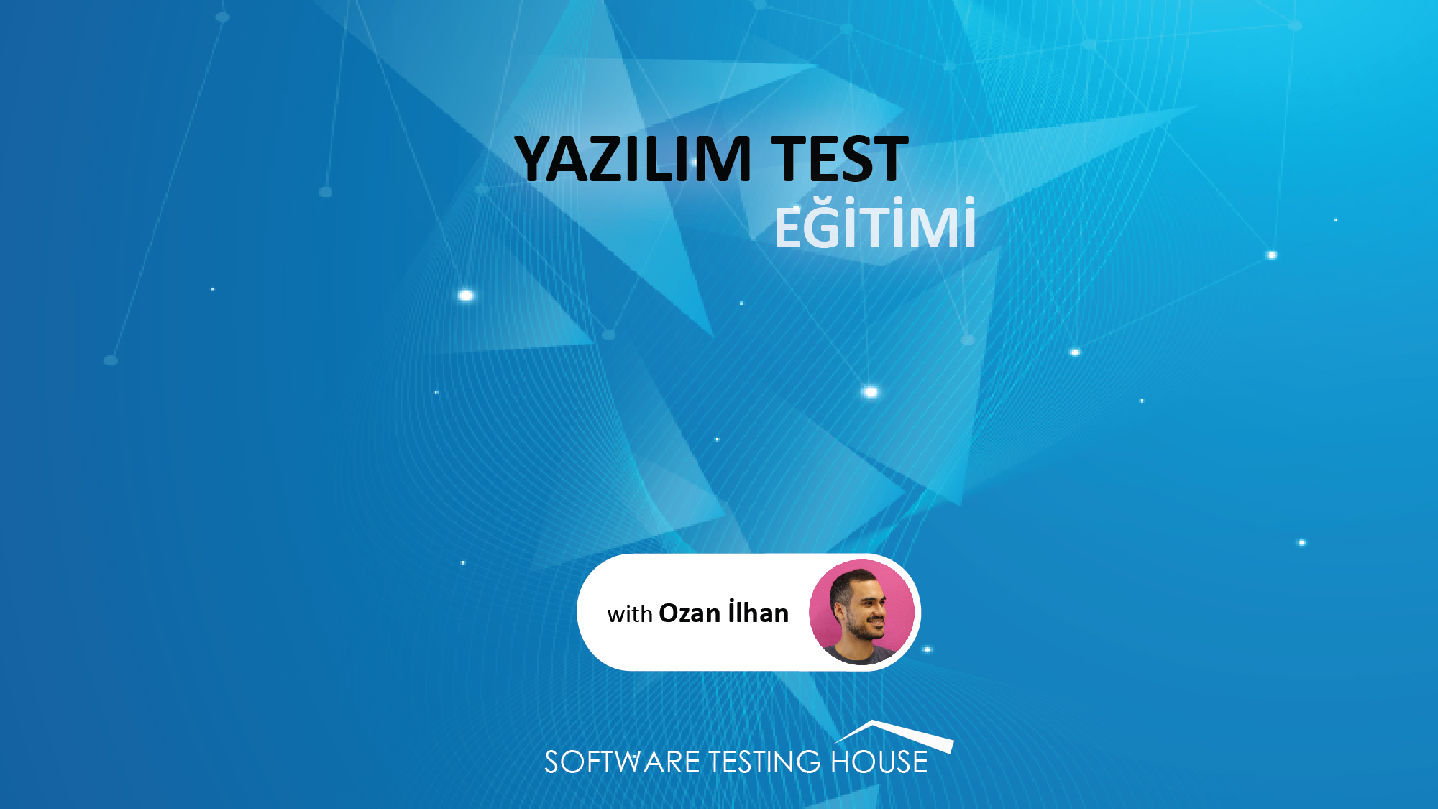
Yazılım Geliştirme ve Test Ortamları

Slide 2
Bilgisayar üzerinde yazılımın kurulup çalıştırıldığı ortama yazılımı geliştirme ortamı denmektedir.
Bu ortam sizin ve ya yazılımcının kendi bilgisayarı olabilir.
Büyük ölçekli firmalarda genellikle 1 den çok test ortamı bulunur ve bu ortamlar süreçlerin daha düzenli şekilde ilerlemesini sağlarlar.
Bu ortamlar ile ürün canlıya çıkmadan önce farklı adımlardan geçer ve kontrolleri sağlanır.
Development and Testing Environments

Slide 3
Geliştirme
Test
Pre-prod (Canlı Öncesi)
Canlı
Development and Testing Environments

Slide 4
Geliştirme ortamı (Development Environment) genellikle yazılımda yapılan değişikliğin ilk olarak yüklendiği (deploy) ortamdır.
Bu ortamda bulunan uygulama sürekli olarak güncellenmektedir ve stabil değildir.
Geliştirme ortamının ana test koşumlarında kullanılması önerilmez. Statik testler için ideal bir ortamdır.
Geliştirme

Slide 5
Geliştirme ortamından sonra kod test ortamına aktarılır. Bu ortamın amacı uygulamanın daha stabil bir ortamda test edilmesini sağlamaktır.
Bu ortam mümkün olduğunca stabil çalışmalıdır ve sadece test için hazır kod yüklenmelidir.
Test ortamının stabil olması ürünün canlıya daha az hata ile aktarılması için önemlidir.
TEST

Slide 6
Test ortamından sonra uygulama canlı oncesi ortama aktarılır. Bu ortam birebir canlı ortamın bir kopyasıdır ve sadece yeni değişiklikleri içerir.
Bu ortamda genellikle test uzmanları son kontrolleri gerçekleştirirler.
PRE-PROD

Slide 7
CANLI
Canlı ortam son kullanıcının uygulamı kullandığı ortamdır.

Slide 8
Başarılı bir test stratejisinde:
Geliştirme ortamı: Statik gözden geçirmeler test uzmanları tarafından kontrol edilir.
Test ortamı: Yazılan test adımları bu ortamda koşulur ve yeni fonksiyonların kontrolü sağlanır. Ayrıca hata çıkma olasılığı yüksek fonksiyonların regresyonları da bu ortamda kontol edilir.
Canlı-öncesi ortamda son regresyon adımları koşulur ve BETA test grubundan uygulama ile ilgili geri bildirim alınır.
Canlı ortama kritik bir fonksiyon aktarıldıysa, bu ortamda duman test koşumu yapılır ve genel olarak uygulamanın çalıştığının kontrolü gerçekleştirilir.
Development and Testing Environments

